Slide 1
SABRİ ÖZLEM
ÖRNEK VAKALAR
ETKİN YÖNETİM BECERİLERİ
MART 2022

Slide 2
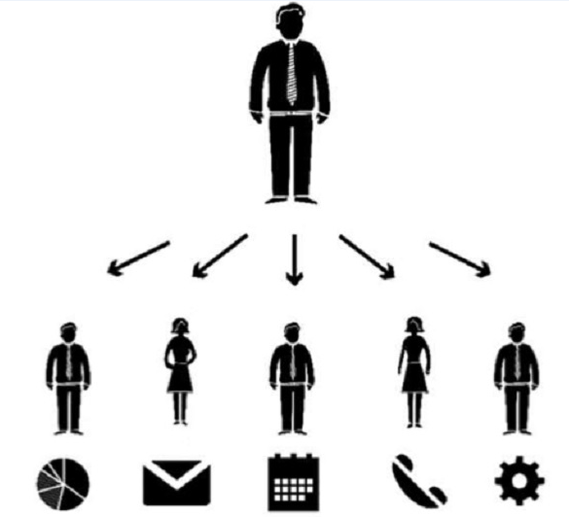
Örnek Vakalar
1 adet Otorite / Empati Örneği
Kurban Bayramının 4.günü çalışma durumunun paylaşılması (Otorite)
1 adet Maymun / Hayır Deme Örneği
Yeni SAP kurgusunda karşılaşılan sorunlar nedeniyle aksayan sisteminin geçişini ötelemeyip, net duruş sergileyerek, özverili çalışma sonucu canlıya geçirme. (Günü değil geleceği düşünerek hareket etmeliyiz)
1 adet Delegasyon Örneği
Aylık FCST toplantılarına astın liderlik etmesi, divizyona sunması. (Motivasyon ve yerime geçecek astın ön plana çıkartılması)

Slide 3
TEŞEKKÜRLER
5acXjzUk

